Slide 1
第4章 信道容量
4.1 信道的数学模型和分类
4.2 单符号离散信道的信道容量
4.3 多符号离散信道
  4.3.1 多符号离散信道的数学模型
  4.3.2 离散无记忆信道和独立并联信道的信道容量
4.4 多用户信道
4.5 连续信道
4.6 信道编码定理

Slide 2
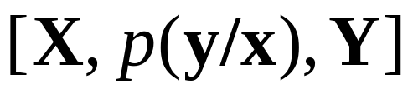
N次扩展信道
一般离散无记忆信道的数学模型基本上与输入和输出为单符号的简单离散无记忆信道的模型相同。
不同的是其输入和输出不是单个随机变量X和Y，而是随机序列
其概率空间为

Slide 3

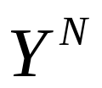
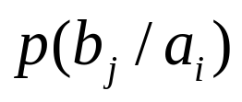
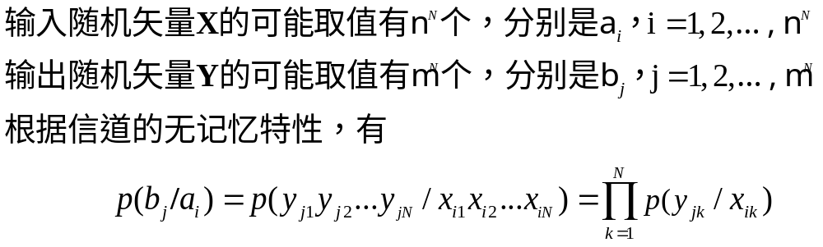
离散无记忆信道的N次扩展信道
此离散无记忆信道的N次扩展信道的数学模型如下图：
N次扩展信道

Slide 4
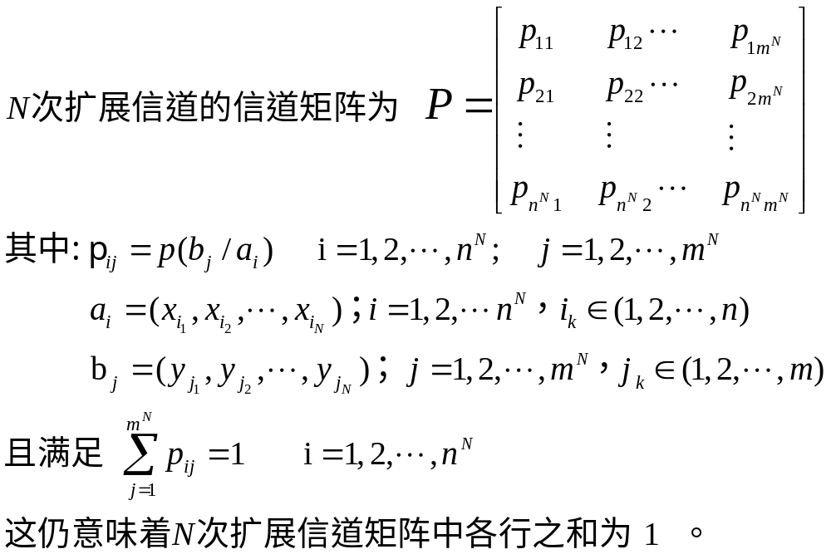
N次扩展信道的信道矩阵

Slide 5






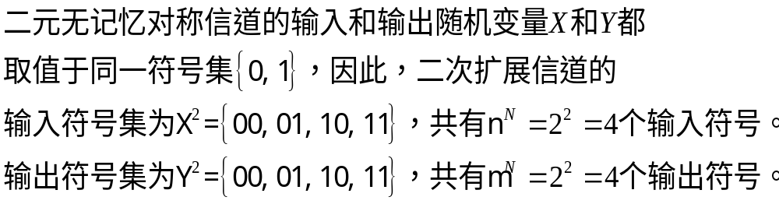
例 二元对称信道的二次扩展信道
分析二元无记忆对称信道的二次扩展信道。

Slide 6
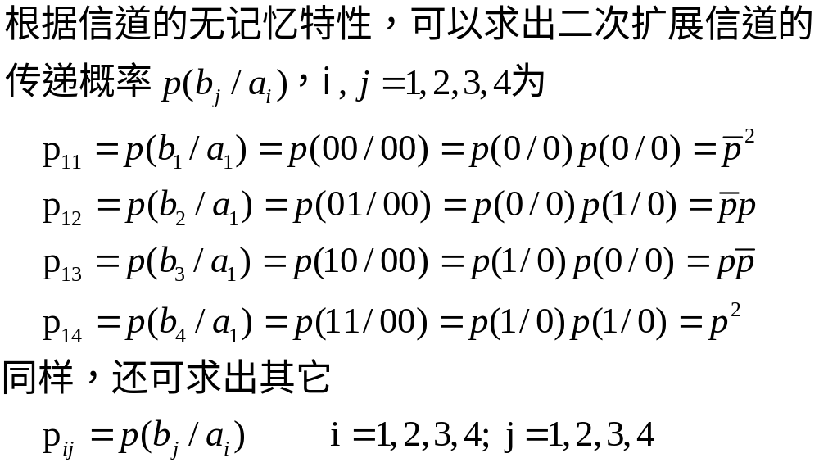
例 二次扩展信道的传递概率

Slide 7
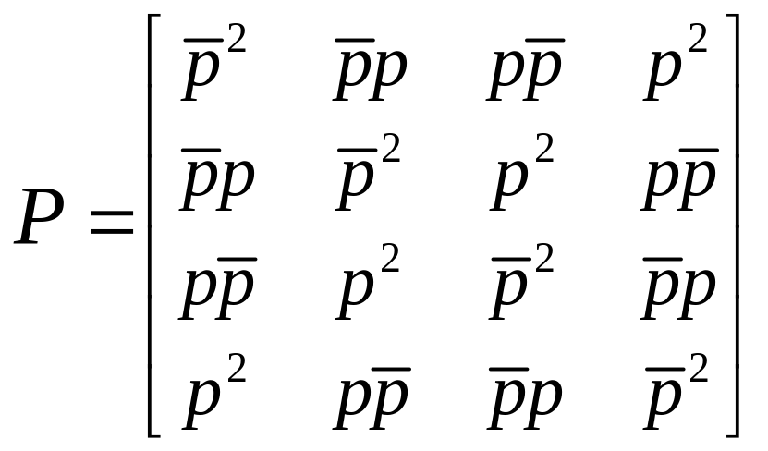
例 二次扩展信道的信道矩阵
从而求得二元对称信道的二次扩展信道的信道矩阵为：

Slide 8
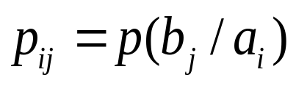










例 二元对称信道的二次扩展信道
二元对称信道的二次扩展信道如下图所示：

Slide 9
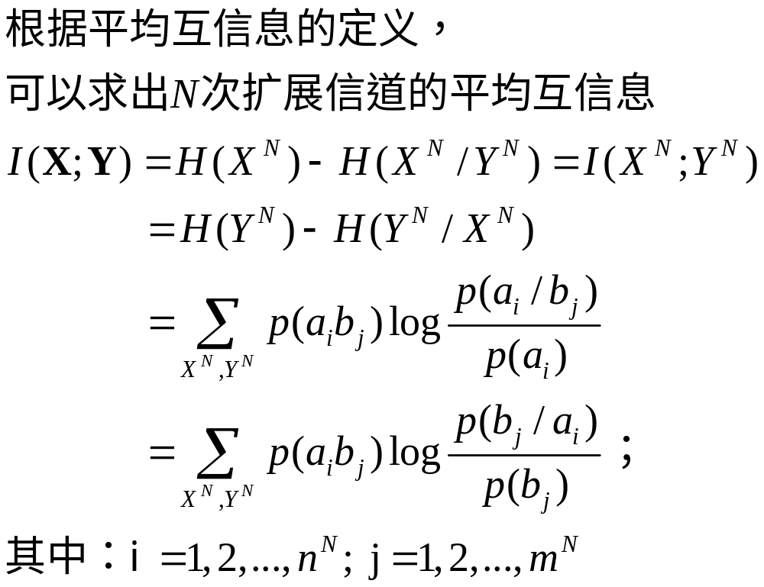
N次扩展信道的平均互信息

Slide 10
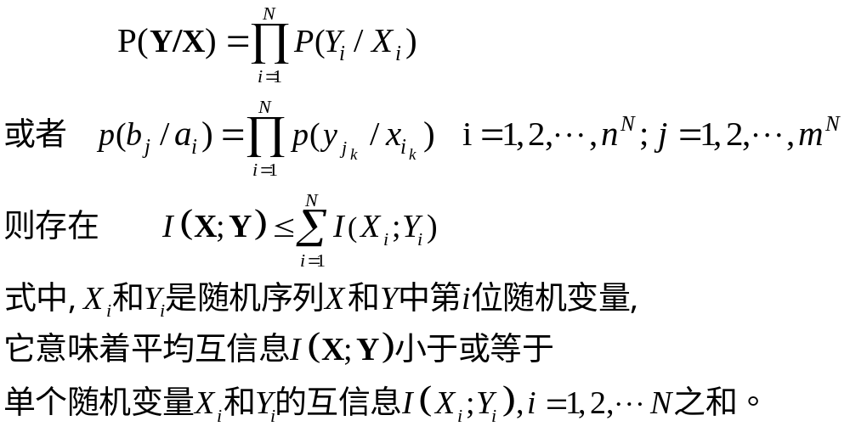
定理一
若信道的输入和输出分别是N长序列X和Y，且信道是无记忆的，亦即信道传递概率为

Slide 11
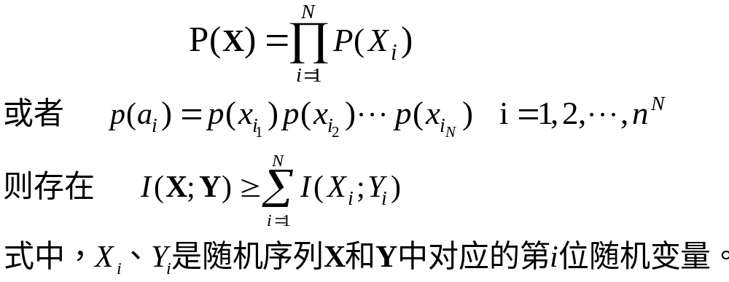
定理 二
若信道的输入和输出分别是N长序列X和Y，且信源是无记忆的，亦即

Slide 12
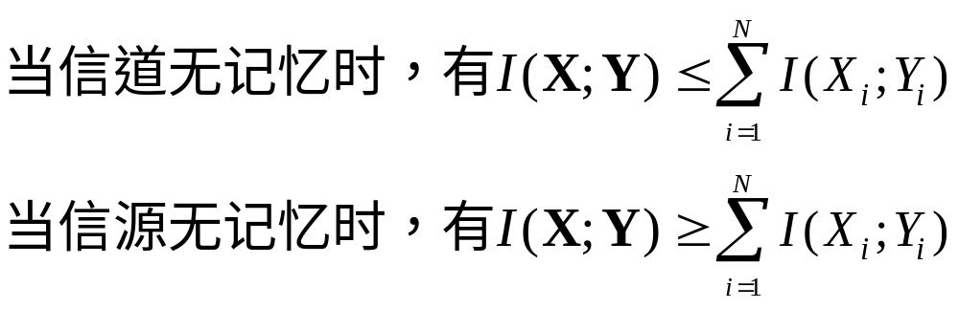
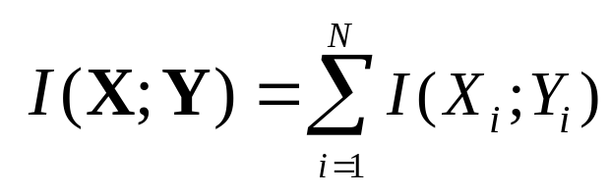
N个独立信道并联
根据定理一和定理二可知，当信源和信道都是无记忆的。此时，
这相当于N个独立信道并联的情况。

Slide 13










N个独立信道并联
数学模型
…

Slide 14
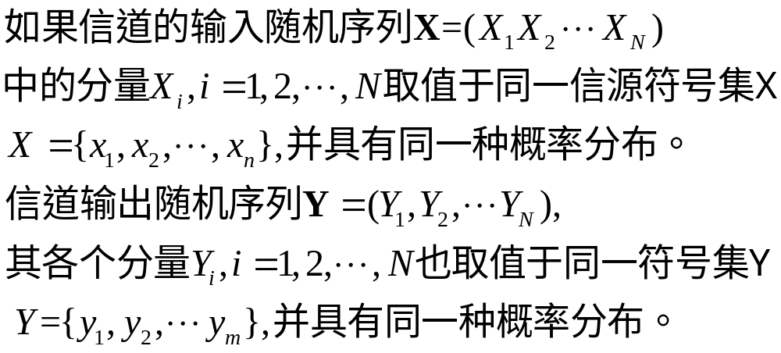
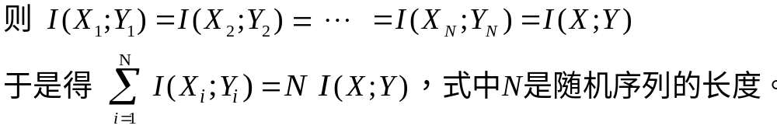
N次扩展信道

Slide 15
N次扩展信道
这样，对于离散无记忆信道的 N 次扩展信道，当信源也是无记忆时，则有
I(X;Y) = N I(X;Y)
此式表明，当信源是无记忆时，对于无记忆的N次扩展信道，其平均互信息I(X;Y)等于原来信道的平均互信息I(X;Y)的 N 倍。

Slide 16
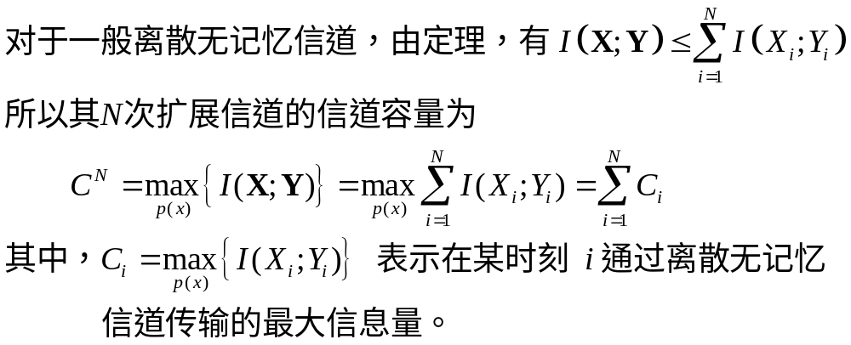
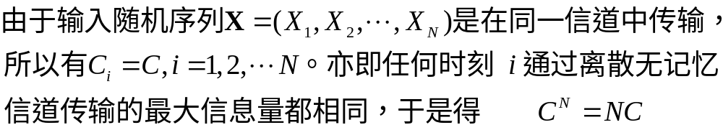
离散无记忆N次扩展信道

Slide 17







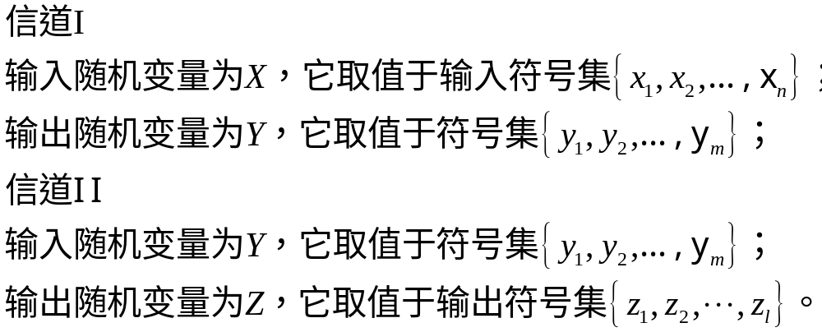
级联信道（串联信道）的模型
信道I和信道II都是离散无记忆信道
信道I
信道II

Slide 18
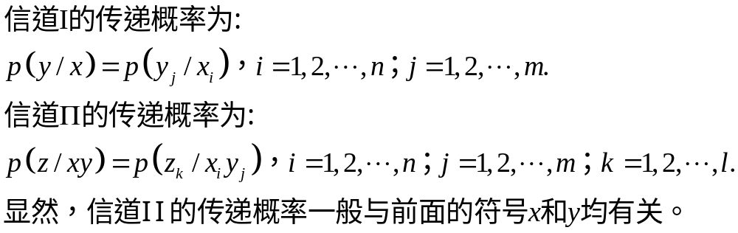
级联信道的传递概率
信道I
信道II

Slide 19
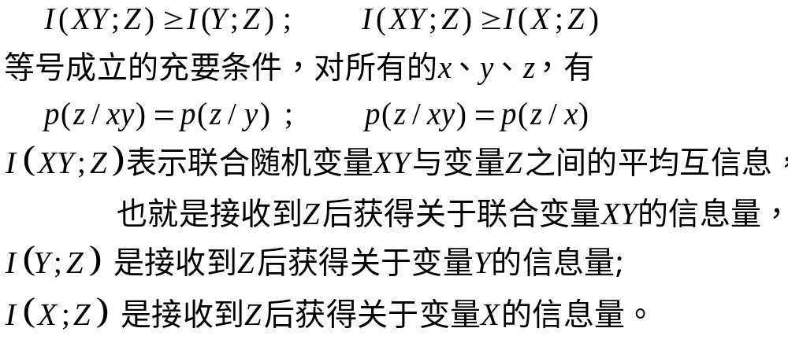
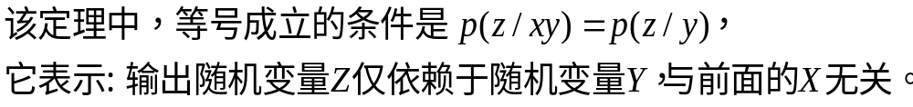
定理
级联信道中的平均互信息满足以下关系

Slide 20
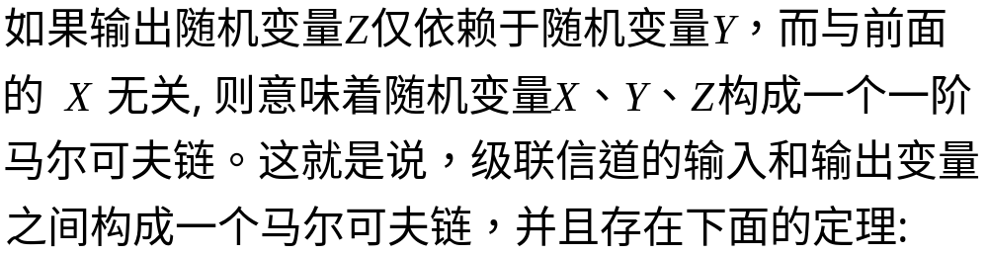
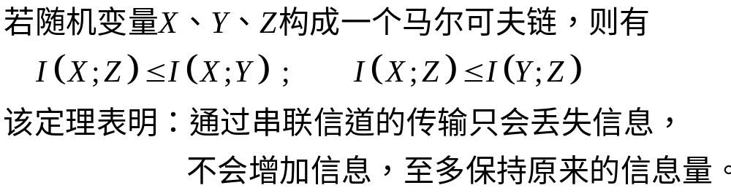
数据处理定理

Slide 21
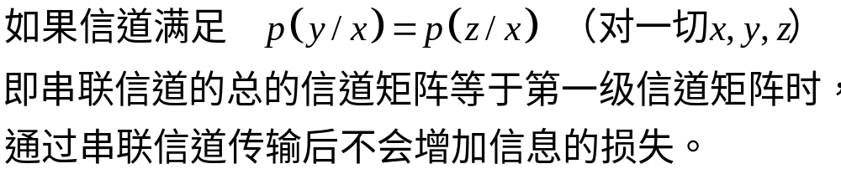
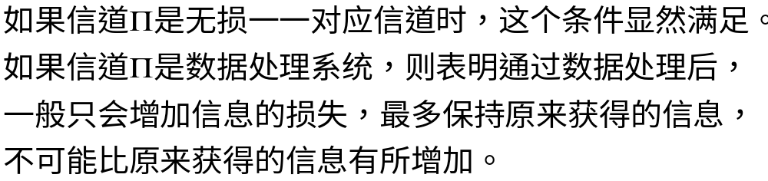
数据处理定理

Slide 22
定理的物理意义
数据处理定理说明，在任何信息传输系统中，最后获得的信息至多是信源所提供的信息。
如果一旦在某一过程中丢失一些信息，以后的系统不管如何处理，如不触及到丢失信息过程的输入端，就不能再恢复已丢失的信息。
这就是信息不增性原理，它与热熵不减原理正好对应。它深刻地反映了信息的物理意义。

Slide 23




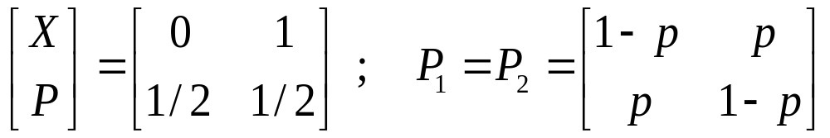
例 二元对称信道的串联
设有二个离散二元对称信道，其串联信道如下图所示。
设第一个二元对称信道的输入符号的概率空间，以及两个二元对称信道的信道矩阵为
二元对称信道
二元对称信道

Slide 24
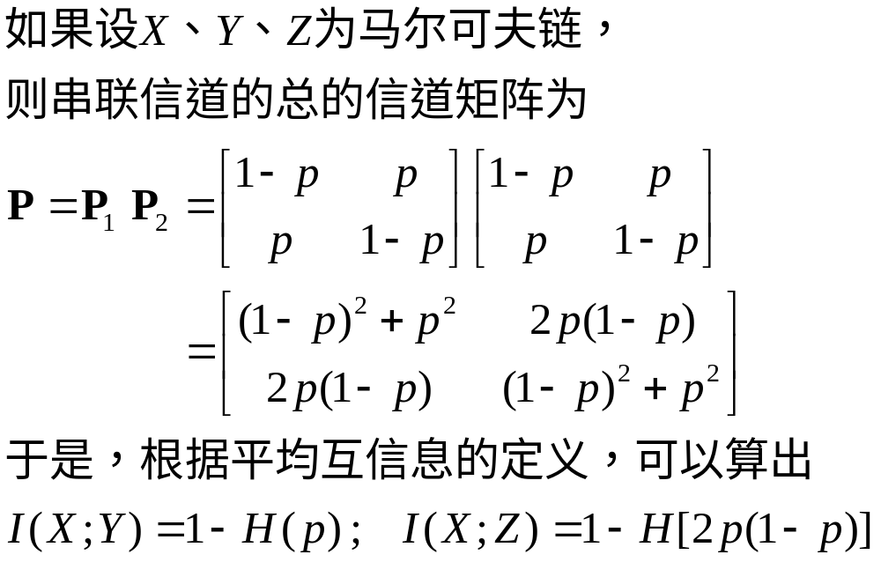
例（续）平均互信息

Slide 25

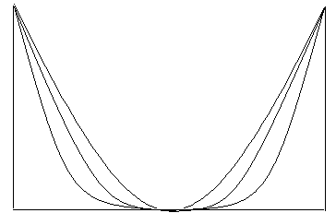








n个二元对称信道串联
如果在两个二元对称信道串联之后再增加一个级联环节，可得
依次类推，n个二元对称信道经串联后，其平均互信息量如下图所示。

Slide 26
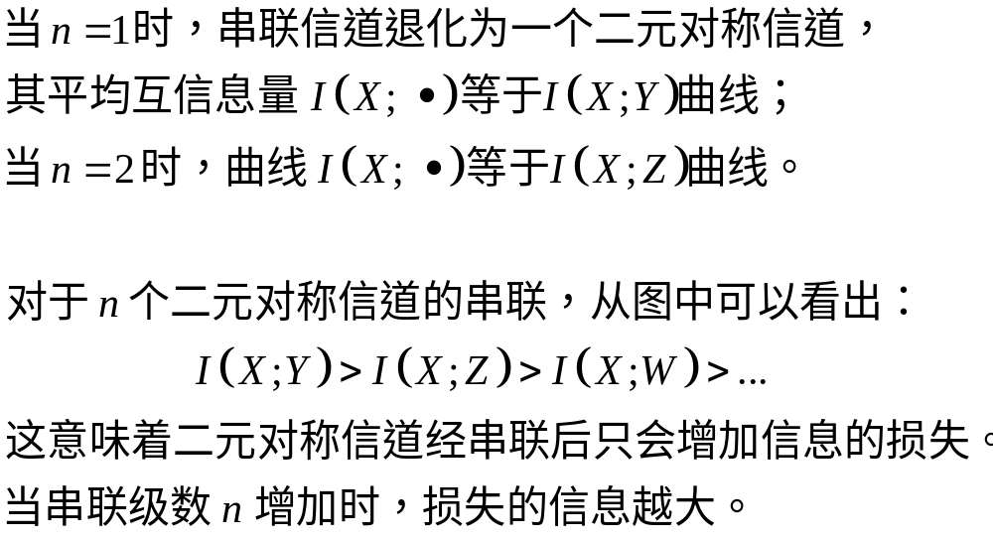
n个二元对称信道串联

Slide 27
信源和信道匹配
信源发出的消息符号一般要通过信道来传输。
对于某一信道其信道容量是一定的。
  只有当输入符号的概率分布P(x)满足一定条件时才能达到信道容量C。
  或说只有一定的信源才能使某一信道的信息传输率达到最大。
一般情况下信源与信道连接时，其信息传输率R=I(X;Y)并未达到最大。这时，信道的信息传输率还有提高的可能。
当信源与信道连接时，若信息传输率达到了信道容量，我们则称此信源与信道达到匹配。否则认为信道有剩余。

Slide 28
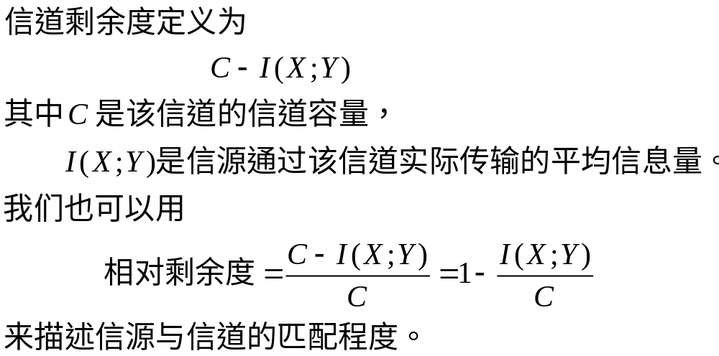
信道剩余度与相对剩余度

Slide 29
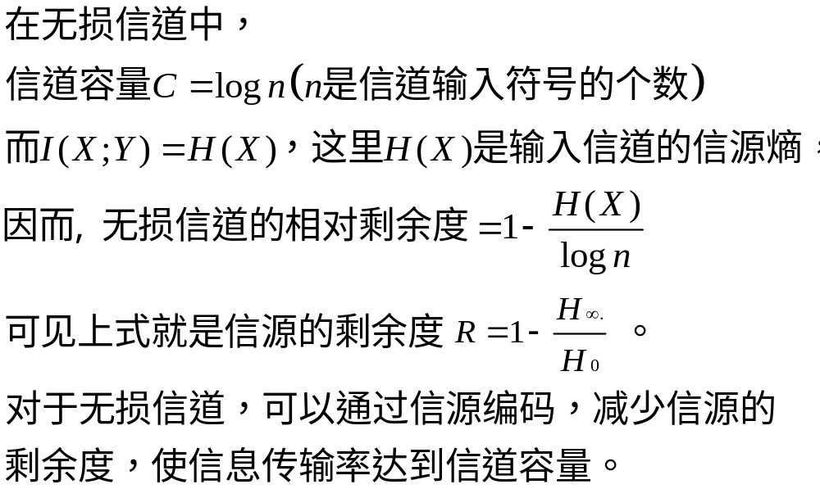
无损信道的相对剩余度

Slide 30
使信息传输率达到信道容量
信源编码就是将信源输出的消息变换成新信源的消息来传输，而使新信源的熵接近最大熵；
新信源的消息通过信道的消息传输率接近最大值，信道剩余度接近于零，信道得到充分利用。
这就是香农无失真信源编码理论，它使信源和信道达到匹配，传输的信息量达到最大，提高了信息传输的有效性。

